Slide 1
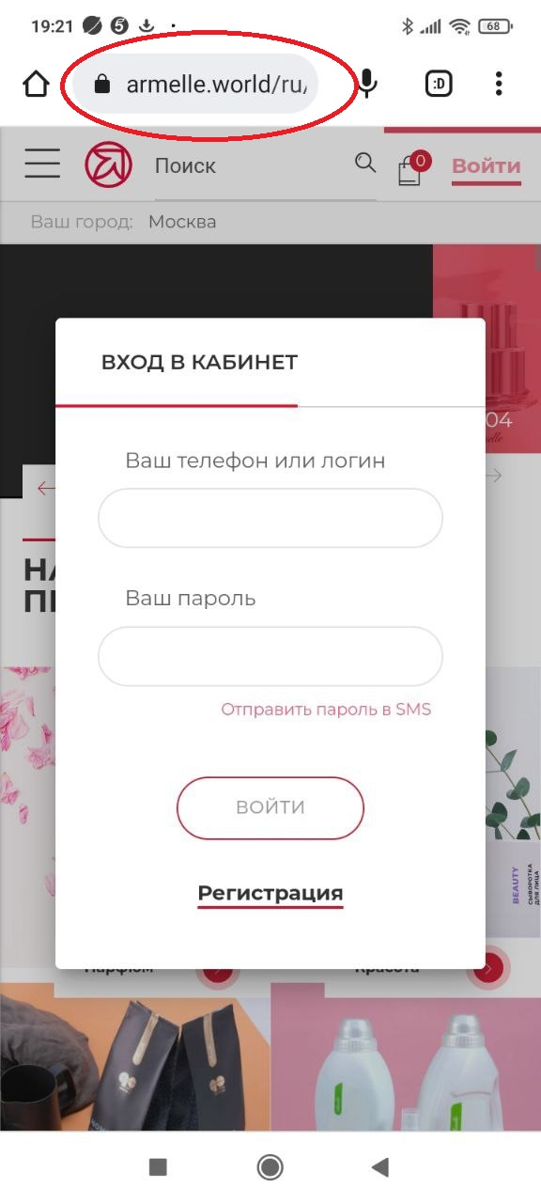
1. Заходим на официальный сайт https://armelle.world/ru/ru 2. Нажимаем «Войти»

Slide 2
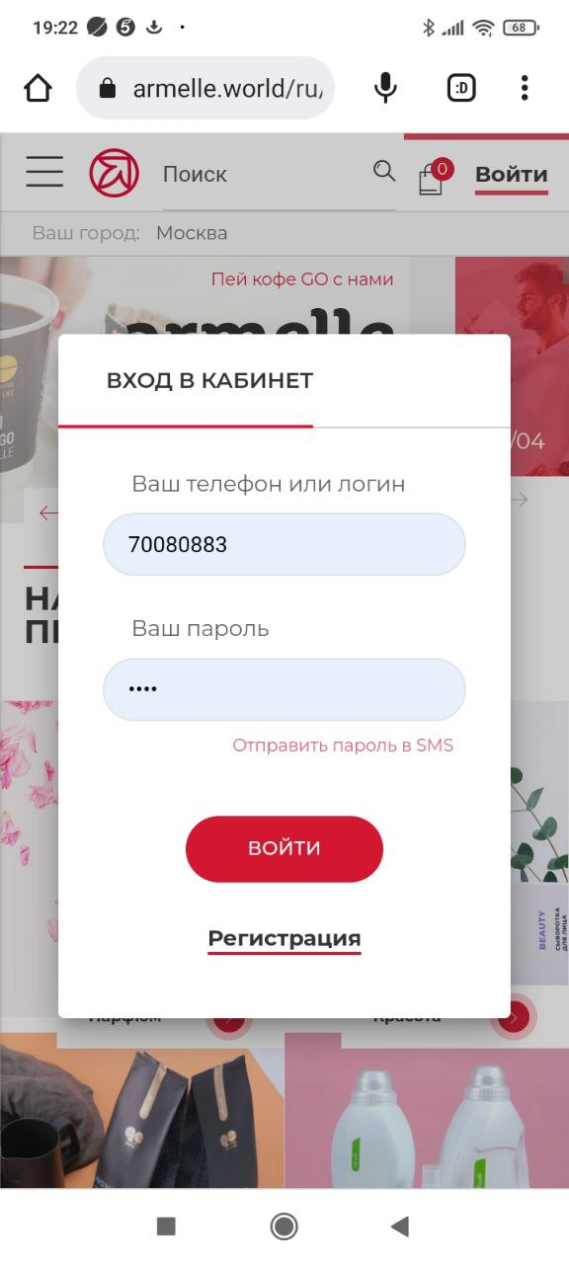
3. Вводим логин и пароль (в вашем телефоне смс с паролем) 4. Нажимаем «Войти»

Slide 3
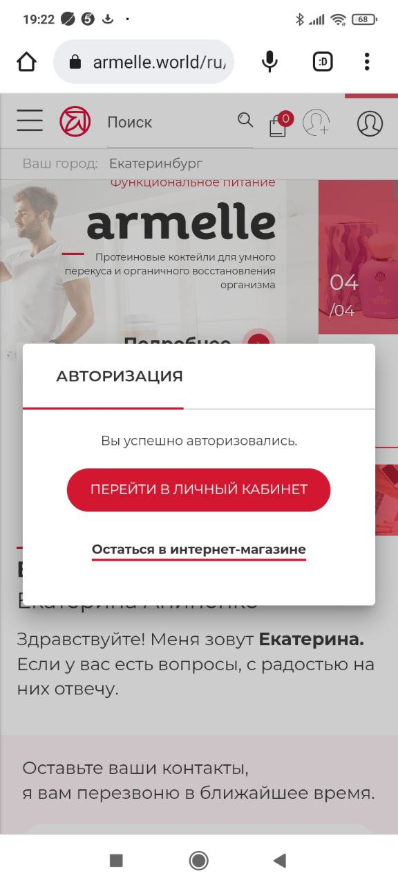
3.Нжимаем «Перейти в личный кабинет»

Slide 4
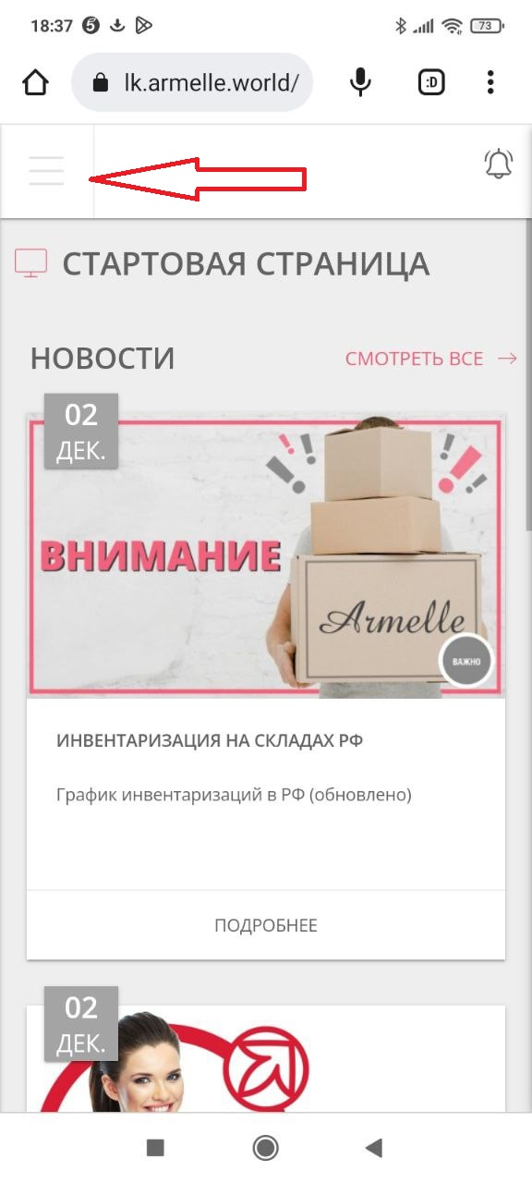
4. Вы в своем личном кабинете. Нажмите три черточки – откроется Меню

Slide 5
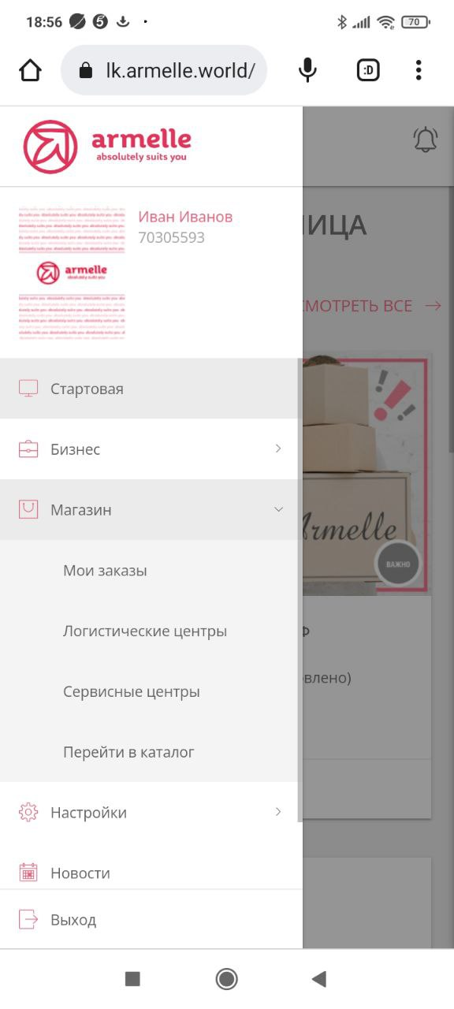
5.Откройте все вкладки и изучите ВСЕ возможности личного кабинета

Slide 6
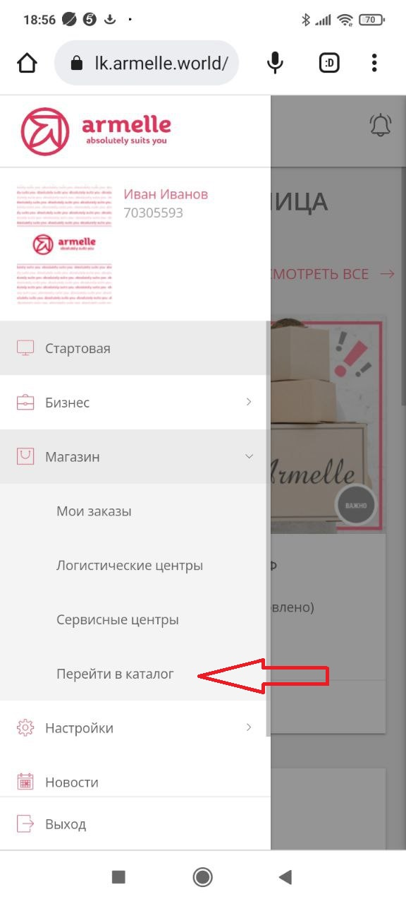
6. Для того, чтобы сделать свой первый заказ нажмите «Перейти в каталог»

